Slide 1
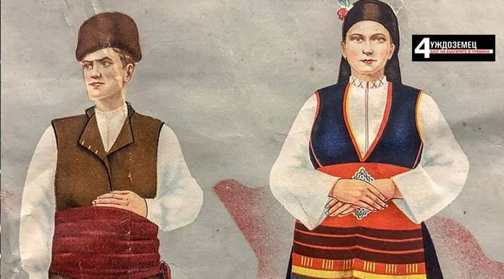
ФОЛКЛОРЕН МОДЕЛ НА СВЕТА
На Георги Георгиев от 5а клас

Slide 2
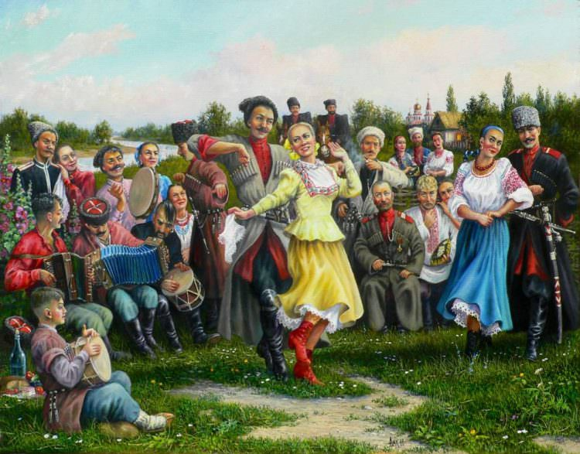
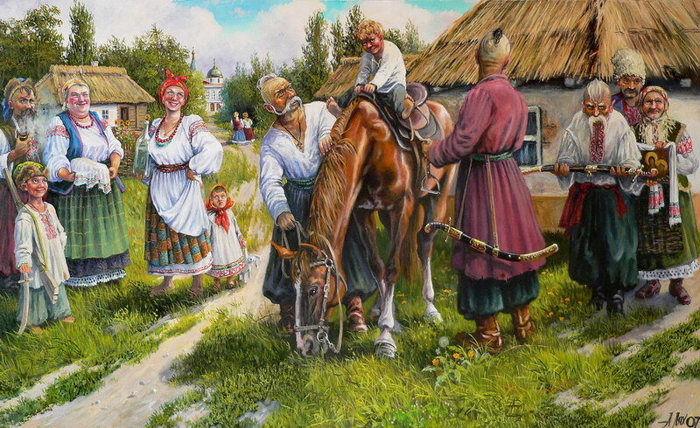
Определение на думата фолклор
През втората половина на XX век в България започва да се използва английската дума фолклор (от folk – народ, lore – мъдрост). Този неологизъм е измислен през 1846 г. от Уилям Томс; с него се заменя предходното понятие на английски popular antiquities, което е прието във фолклористиката в България да се превежда като „популярни старини“, макар да съответства на българския термин „народни обичаи“.

Slide 3
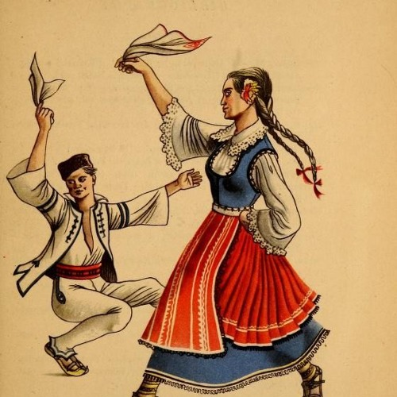
Докато фолклорът може да притежава религиозни или митични елементи, той типично се обвързва по-скоро със светските традиции на всекидневния живот. Фолклорът често е бивал смесван с митологията, и обратното, защото се е приемало, че каквато и да е образна история, която не засяга доминиращите убеждения на времето, не е от същия статус като тези доминиращи убеждения – т.е. тук се изключват понятията религия и религиозни вярвания. По този начин римската религия е наречена „мит“ от християните. Така и мит и фолклор стават два термина, които обхващат всички фигуративни разкази.
Елементи на фолклора

Slide 4
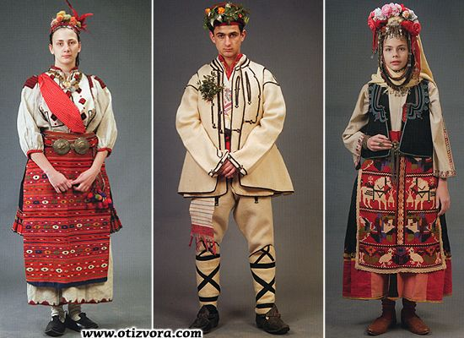
Българска фолклорна носия
По своя характер носията е всекидневното работно облекло, което чрез художествена украса придобива празничен вид. Българските народни носии се класифицират спрямо това, дали са носени от мъж или жена, и географското местоположение.
Добруджанска народна носия
Северняшка народна носия
Македонска народна носия
Родопска народна носия
Странджанска народна носия
Тракийска народна носия
Шопска народна носия

Slide 5
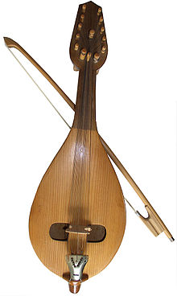
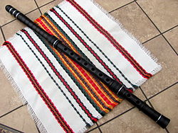
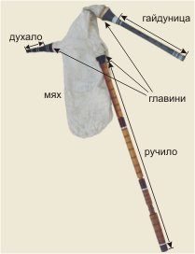
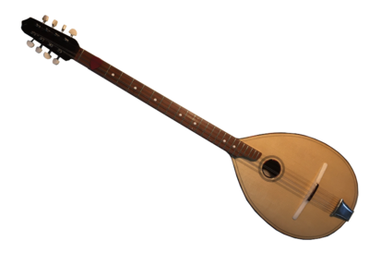
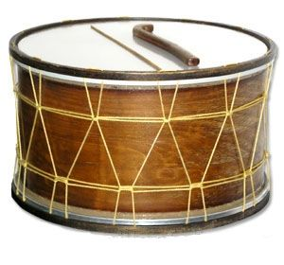
Българска фолклорна музика
В българската народна музика се използват пет основни народни музикални инструмента: гайда, кавал, гъдулка, тамбура и тъпан. Някои от инструментите са характерни за почти цялата територия на България, а други са съсредоточени в определена фолклорна област. Материалите, от които са произвеждани тези инструменти, са най-често дърво, кожа, волски или конски косъм при някои струнни инструменти, метал при бръмбазъка и чановете, глина при окарината.

Slide 6
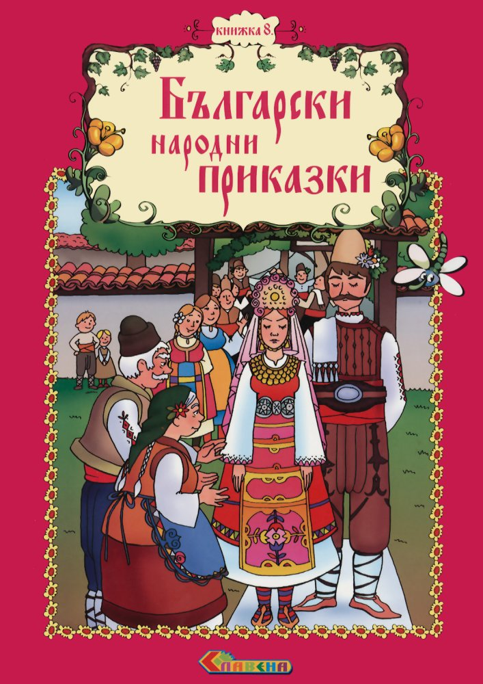
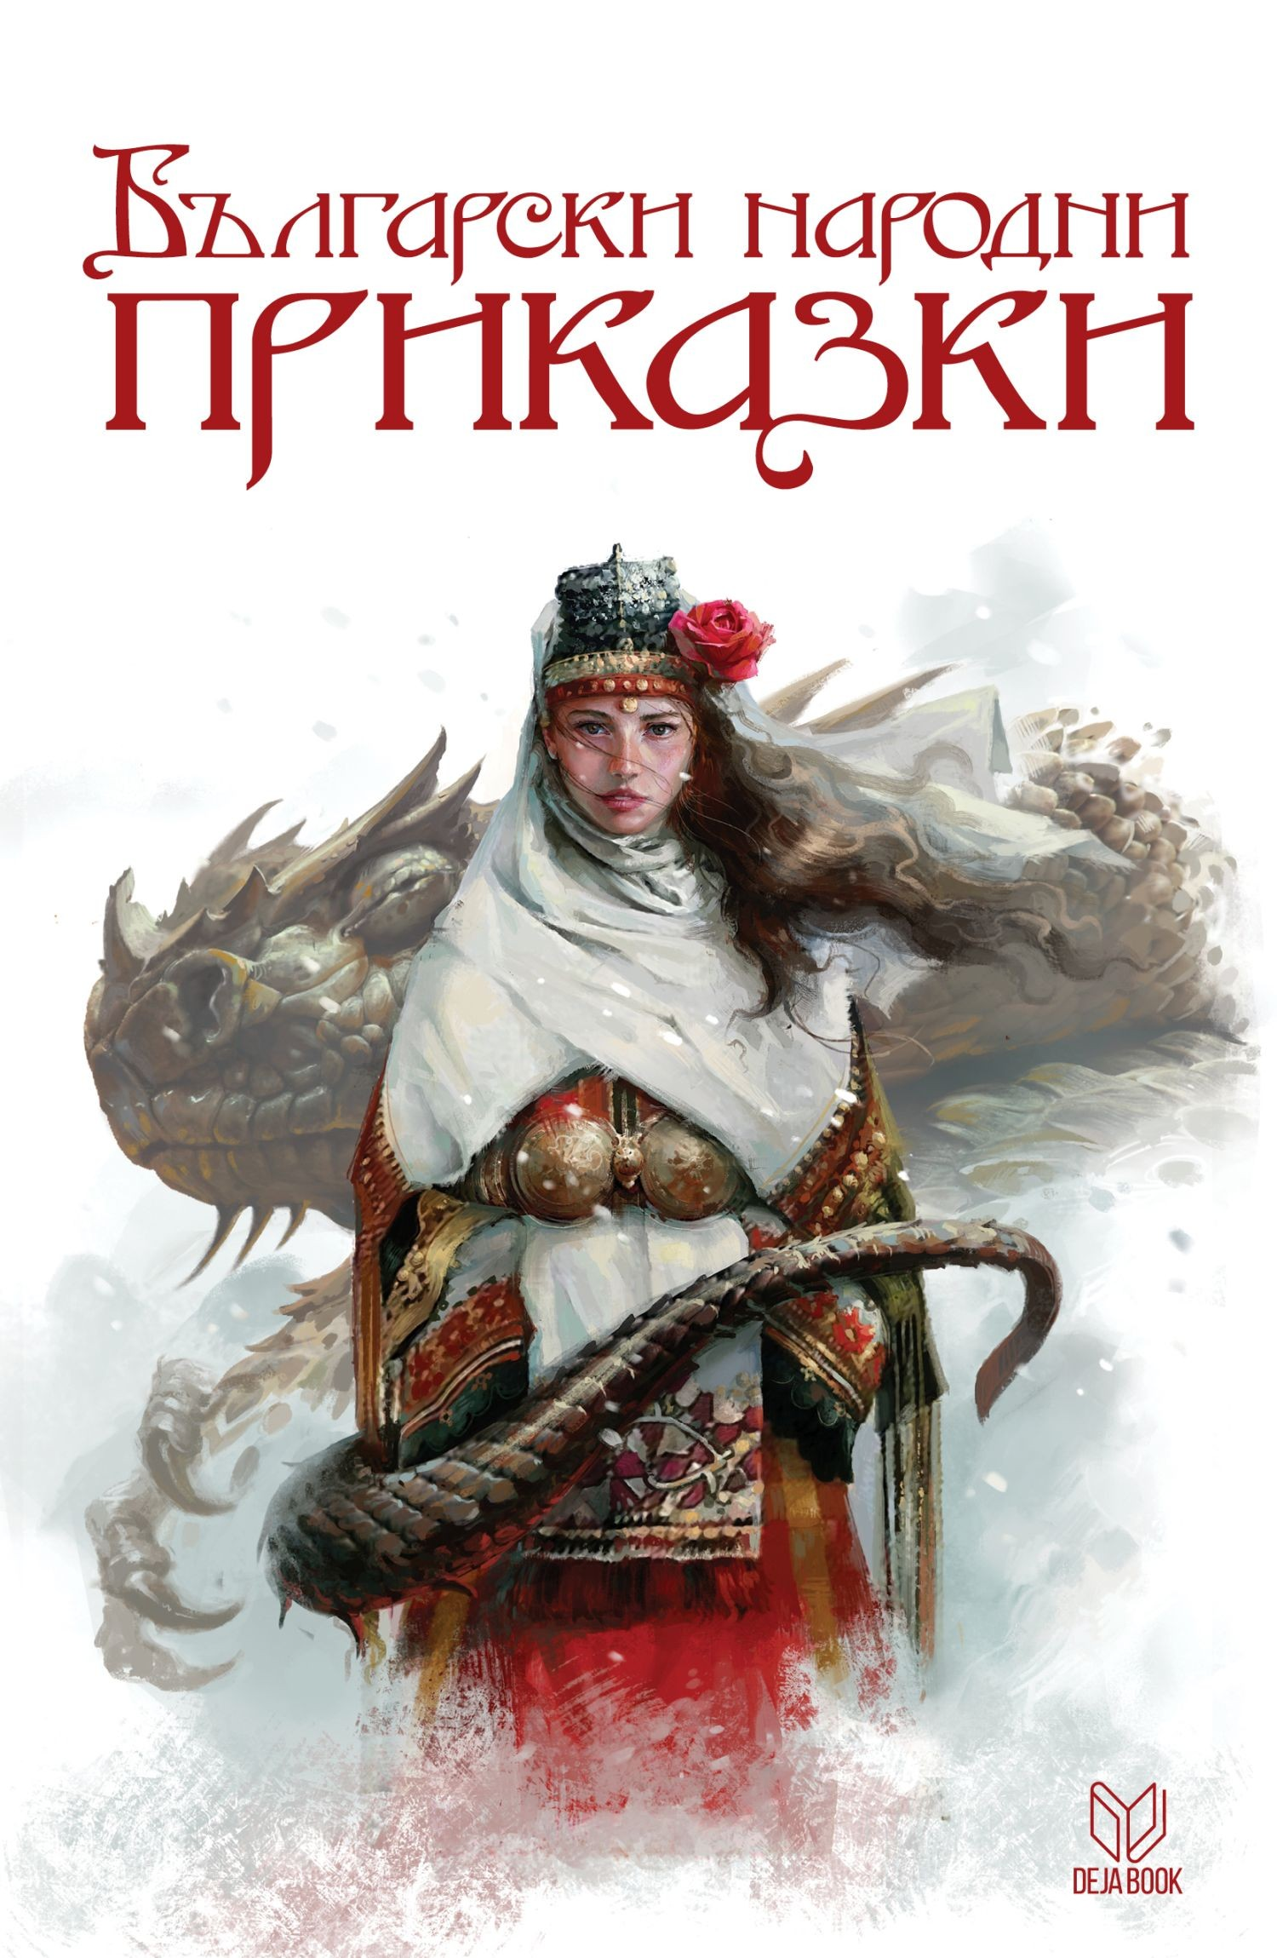
Българско народно творчество е общото наименование за произведенията на изкуството и постиженията на културата, предаващи се традиционно от поколение на поколение българи от достатъчно дълго време, за да се забрави името на техния автор. Всъщност е налице съавторство при устното им предаване, като това общо авторство се приписва като цяло „на народа“.
Българско народно творчество

Slide 7
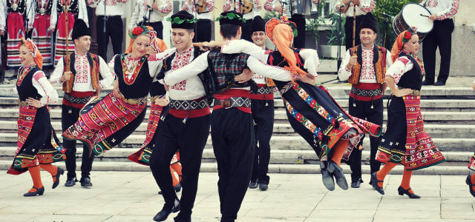
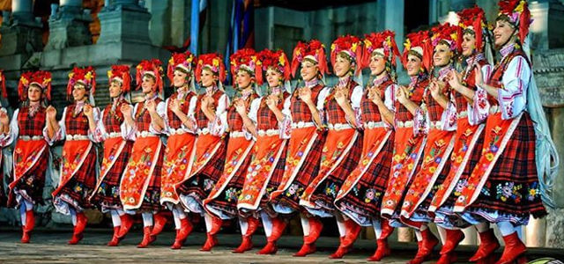
Български народни танци
Българските народни танци са изключително красиво изкуство. Българите се славят с уменията си като танцьори. Във всяка от областите танците имат свой собствен характер. Известни ансамбли в България са „Филип Кутев“, Тракия“, „Пирин", „Добруджа“ и много други. Едно от най-забележителните изкуства, с които България се прославя по света, са нейните танци. Пъстри костюми, завладяваща музика, кръшни хора и песни, които винаги предизвикват вулкан от емоции и бурни аплодисменти у зрителя. Неслучайно, българските народни танци оцеляват през вековете до днес, разказвайки за характера на един народ! Характер, толкова различен в отделните части на България, но обединен от силата на духа и стремежа към свобода на българина.

Slide 8
Благодаря за вниманието!

